Slide 1
Model využívající Nette Database Core
Práce na cvičení

Slide 2
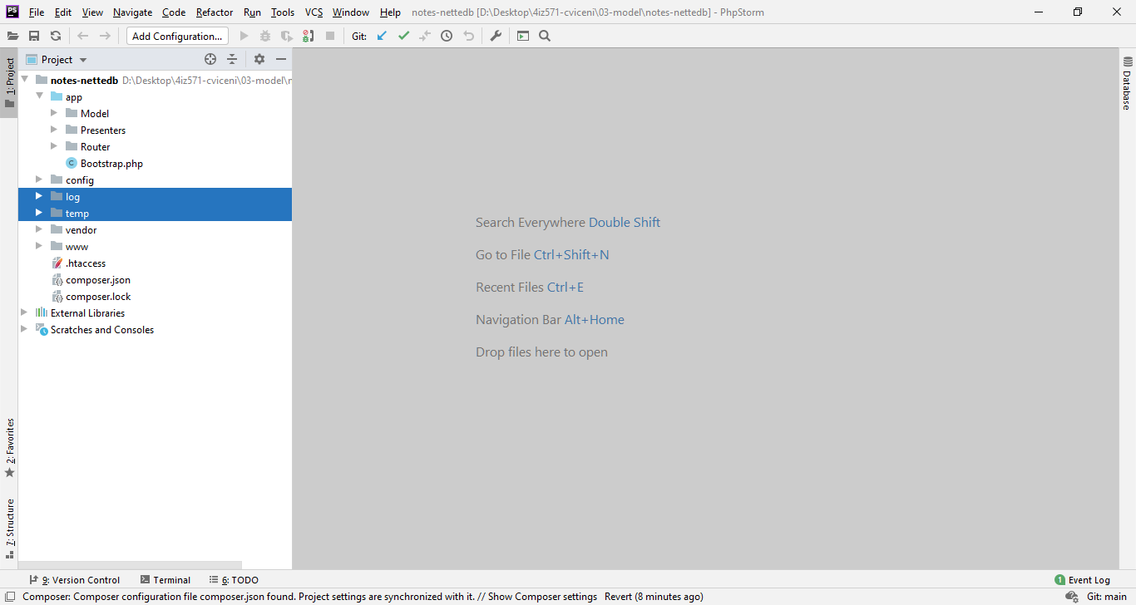
Nejprve si stáhneme projekt z githubu, nahrajeme ho na server eso.vse.cz a naimportujeme obsah databáze.
Následně je potřebné upravit oprávnění ke složkám log a temp (nastavíme jim práva na 777)

Slide 3
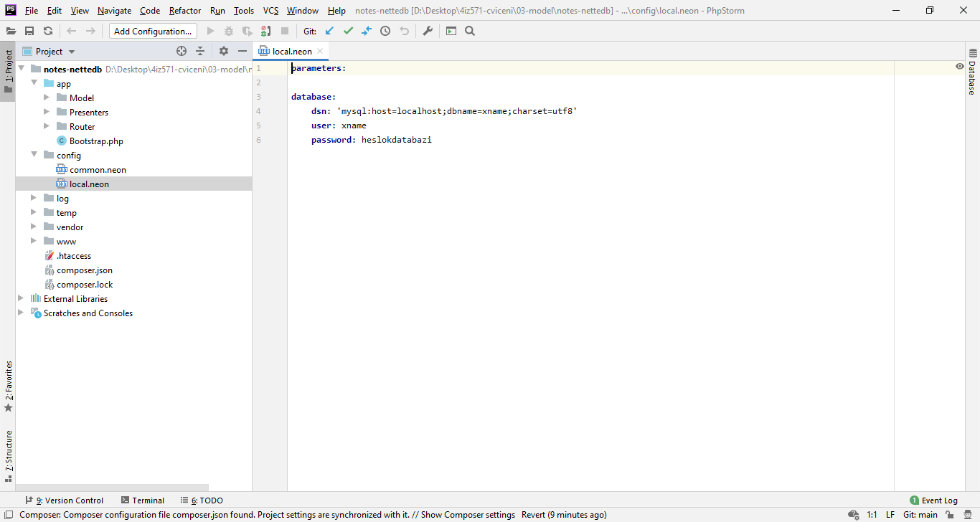
Jako druhý krok je potřeba upravit soubor local.neon – doplňte do něj na správná místa své xname a heslo k databázi.

Slide 4
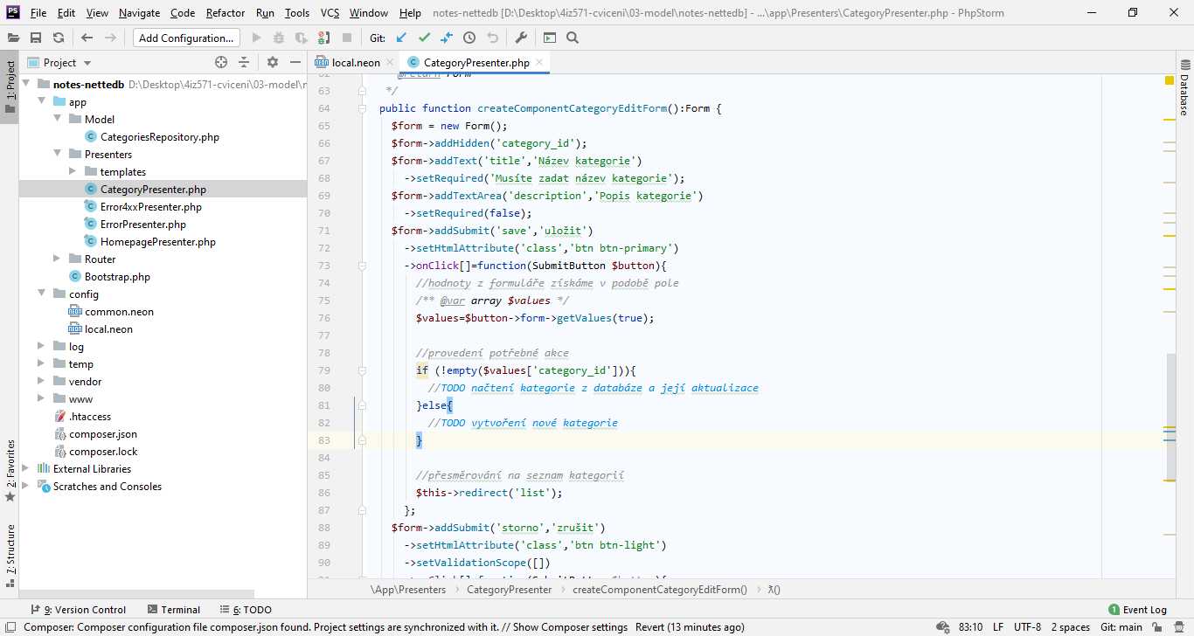
Naším úkolem je doplnit chybějící funkcionalitu do ukládání formuláře pro vytvoření/úpravu kategorie. Najdeme tedy příslušné TODO komentáře v CategoryPresenteru.
Hodnoty získané z formuláře máme připravené v poli $values. Žádné kontroly sem doplňovat nemusíme (což si ještě vysvětlíme příště), jen musíme použít CategoriesRepository pro uložení příslušných dat do databáze.

Slide 5
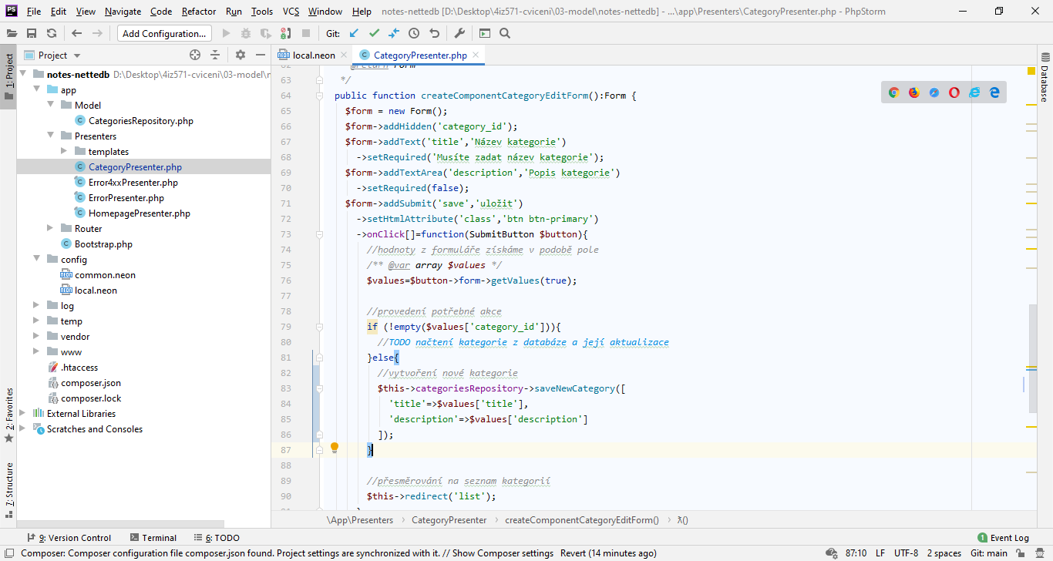
Pro uložení nové kategorie využijeme již existující metodu.

Slide 6
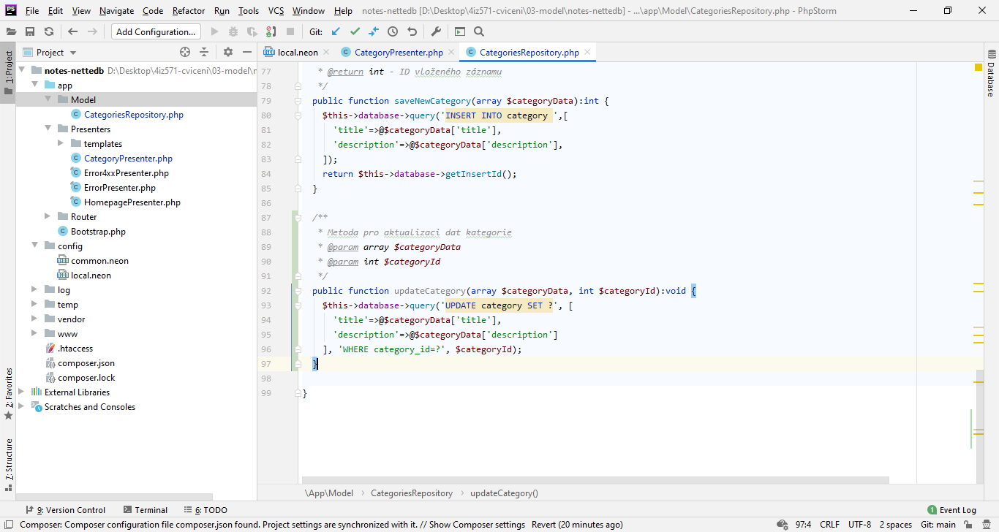
Pro aktualizaci kategorie doplníme do CategoriesRepository novou metodu.
Všimněte si zápisu SQL dotazu, do kterého na příslušná místa vkládáme parametry označené otazníkem.

Slide 7
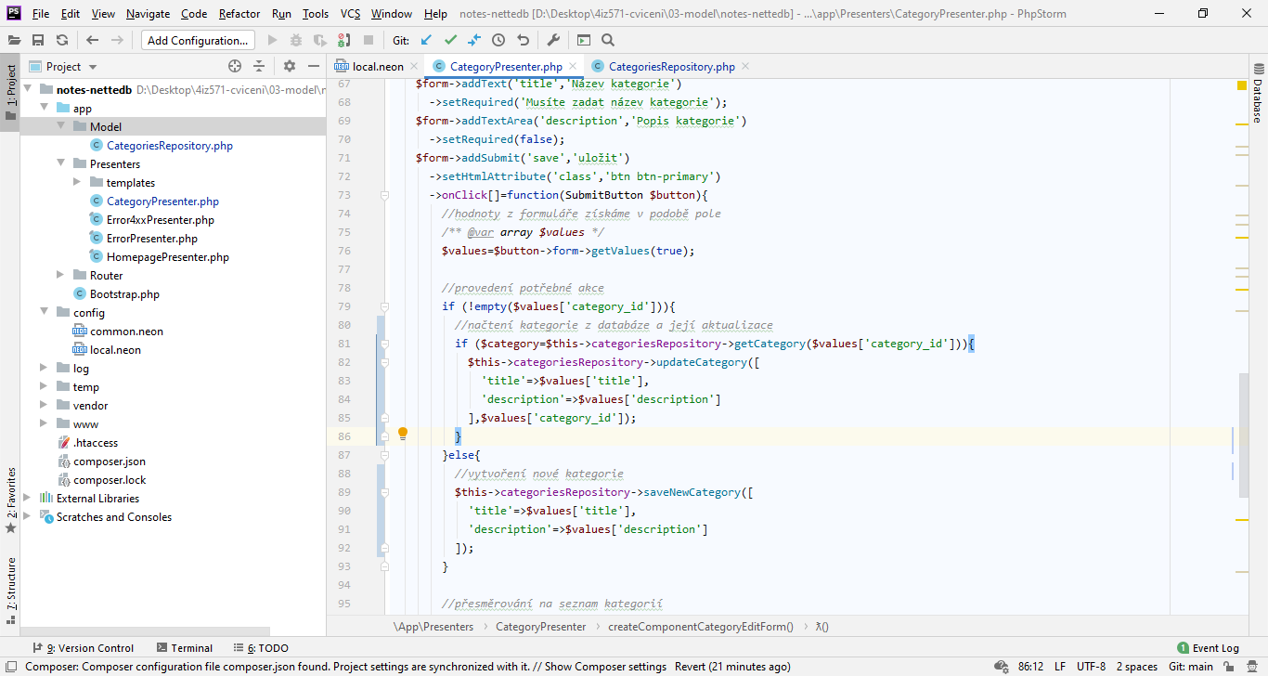
V presenteru poté použijeme námi definovanou metodu pro aktualizaci kategorie. Respektive nejprve ověříme, že požadovaná kategorie vůbec je v databázi uložena a poté ji aktualizujeme.

